Slide 1
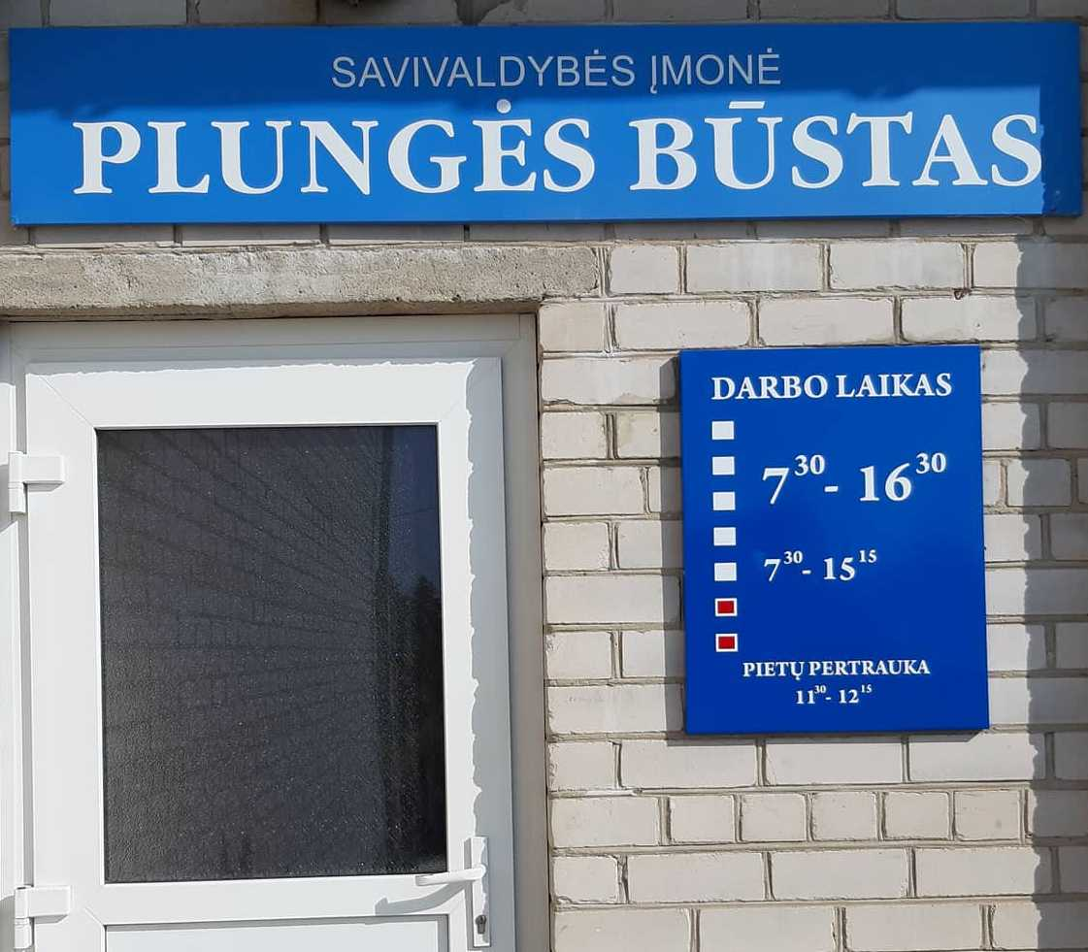
DAUGIABUČIŲ NAMŲ ATNAUJINIMO (MODERNIZAVIMO) DARBŲ ADMINISTRAVIMAS
SĮ,, PLUNGĖS BŪSTAS“
Direktorius
Audrius Šapalas

Slide 2
SĮ,, Plungės būstas“ tikslas:
Sumažinti energijos suvartojimą daugiabučiuose, siekiant minimalizuoti daugiabučių namų gyventojų patiriamas išlaidas už suvartotą šilumos energiją ir pagerinti gyventojų gyvenimo kokybę ir komfortą.
Notes:
Du tikslai. Padalinti į dvi skirtingas skaidres. Sumažinti vartojimą ir užtikrinti teisės aktus. SVARBIAUSIOS SKAIDRĖS.

Slide 3
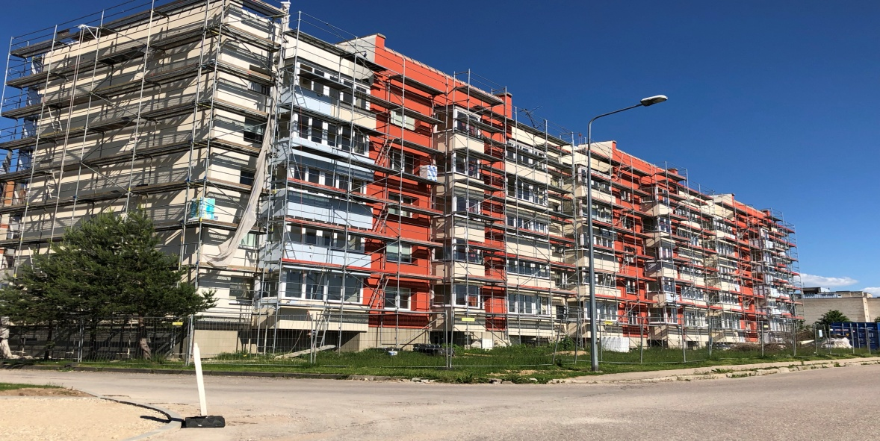
Užtikrinti, kad daugiabučiai namai atitiktų teisės aktuose numatytų esminių statinio reikalavimų visumą ir kad naudojamos šiluminės energijos kiekis, atsižvelgiant į vietovės klimato sąlygas ir gyventojų poreikius, nebūtų didesnis už reikiamą.
Užtikrinti pastatų konstrukcinių elementų stabilumą bei gyventojų ir visuomenės saugumą.
Notes:
Du tikslai. Padalinti į dvi skirtingas skaidres. Sumažinti vartojimą ir užtikrinti teisės aktus. SVARBIAUSIOS SKAIDRĖS.

Slide 4
ADMINISTRATORIAUS UŽDAVINYS
Tinkama projekto kontrolė (įgyvendinimo trukmė, RD sutarčių valdymas, keitimas, pratęsimas, etc.)
Techninio darbo projekto valdymas
El. pirkimų katalogas – kaip tinkamai vykdyti pirkimus
Valstybės paramos teikimas (de minimis)
Komunikacija su gyventojais: nuolatinio dialogo ir kompromisų paieška
Patenkinti daugiabučio namo butų ir kitų patalpų savininkų visus lūkesčius atnaujinant (modernizuojant) namą, bei būti geriausiu pasirinkimu esantiems ir būsimiems klientams.

Slide 5
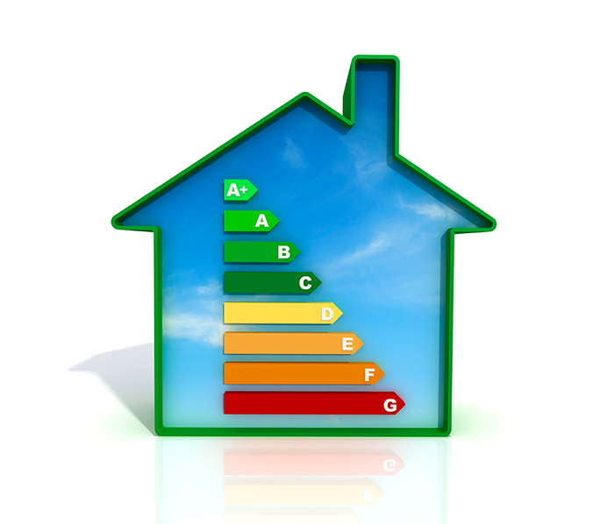
proceso dalyviai
Projekto administratorius
Finansuotojai
BETA
Savivaldybės
Statybos proceso dalyviai

Slide 6
PIRMI ŽINGSNIAI
Kaip apsispręsti?
Notes:
Tiesiog namo atnaujinimo pradžia. Čia yra klausimai. Išsiaiškinti informaciją, ar sutikti ar ne, kokios priemonės ir t.t.

Slide 7
PIRMI ŽINGSNIAI
Kaip apsispręsti?
Kiek investuoti?
Notes:
Tiesiog namo atnaujinimo pradžia. Čia yra klausimai. Išsiaiškinti informaciją, ar sutikti ar ne, kokios priemonės ir t.t.

Slide 8
PIRMI ŽINGSNIAI
Kaip apsispręsti?
Kiek investuoti?
Kokias priemones pasirinkti?
Notes:
Tiesiog namo atnaujinimo pradžia. Čia yra klausimai. Išsiaiškinti informaciją, ar sutikti ar ne, kokios priemonės ir t.t.

Slide 9
PRIEMONIŲ PARINKIMAS (privalomos)
Stogo šiltinimas
Ventiliacijos pertvarkymas
Fasadinių sienų ir cokolio šiltinimas
Butų ir kitų patalpų langų atnaujinimas
Balkonų atnaujinimas
Lauko ir tambūrų durų atnaujinimas
Šilumos paskirstymo sistemos atnaujinimas
Karšto vandens sistemos atnaujinimas
Notes:
Du tikslai. Padalinti į dvi skirtingas skaidres. Sumažinti vartojimą ir užtikrinti teisės aktus. SVARBIAUSIOS SKAIDRĖS.

Slide 10
PRIEMONIŲ PARINKIMAS (papildomos)
Kitų pastato bendrojo naudojimo inžinerinių sistemų keitimas/atnaujinimas
Rūsio perdangos apšiltinimas
Liftų atnaujinimas
Atsinaujinančios energetikos įrengimas
Notes:
Du tikslai. Padalinti į dvi skirtingas skaidres. Sumažinti vartojimą ir užtikrinti teisės aktus. SVARBIAUSIOS SKAIDRĖS.

Slide 11
INVESTICINIO PLANO SUDARYMAS:
Investicinio plano pirkimas (CPO)
Investicinio plano rengimas
Investicinio plano tikrinimas
Pristatymas, aptarimas ir tvirtinimas
Finansavimo užtikrinimas
Derinimas
Notes:
Du tikslai. Padalinti į dvi skirtingas skaidres. Sumažinti vartojimą ir užtikrinti teisės aktus. SVARBIAUSIOS SKAIDRĖS.

Slide 12
TECHNINIS DARBO PROJEKTAS
TDP pirkimas (CPO)
TDP rengimas
Sprendimų derinimas ir aptarimas
TDP derinimas su savivaldybės architektų
TDP tikrinimas
TDP ekspertize
Statybos leidimo išėmimas
Notes:
Prieš pradedant pristatinėti, būtina pasakyti, kad techinis darbo projektas arba akronimas TDP.

Slide 13
STATYBOS RANGOS DARBAI
Statybos rangos darbų pirkimas (CPO)
Sutarties pasirašymas
Draudimų ir įkainuoto veiklos grafiko pateikimas
Darbų plano rengimas ir derinimas
Statybvietes perdavimas
Namo atnaujinimo (modernizavimo) darbai

Slide 14
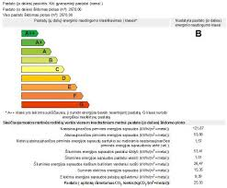
TECHNINĖS PRIEŽIŪROS PASLAUGOS
Sutarties pasirašymas
Draudimas
TPP darbo plano sudarymas
TPP pirkimas (CPO)

Slide 15
NAMO ATNAUJINIMO DARBŲ KONTROLĖ
Rangos darbų kontrolės vykdymas
Techninės priežiūros darbų kontrolė
Sutarčių įvykdymo kontrolė
Finansinių srautu kontrolė
Statybos užbaigimo darbų vykdymas
Finansinės paramos atgavimas

Slide 16
Gyventojų ir administratoriaus bendravimas
Gyventojų pritarimas
Investicinis planas
Statybos rangos darbai
Priemonių parinkimas
TDP
TPP

Slide 17
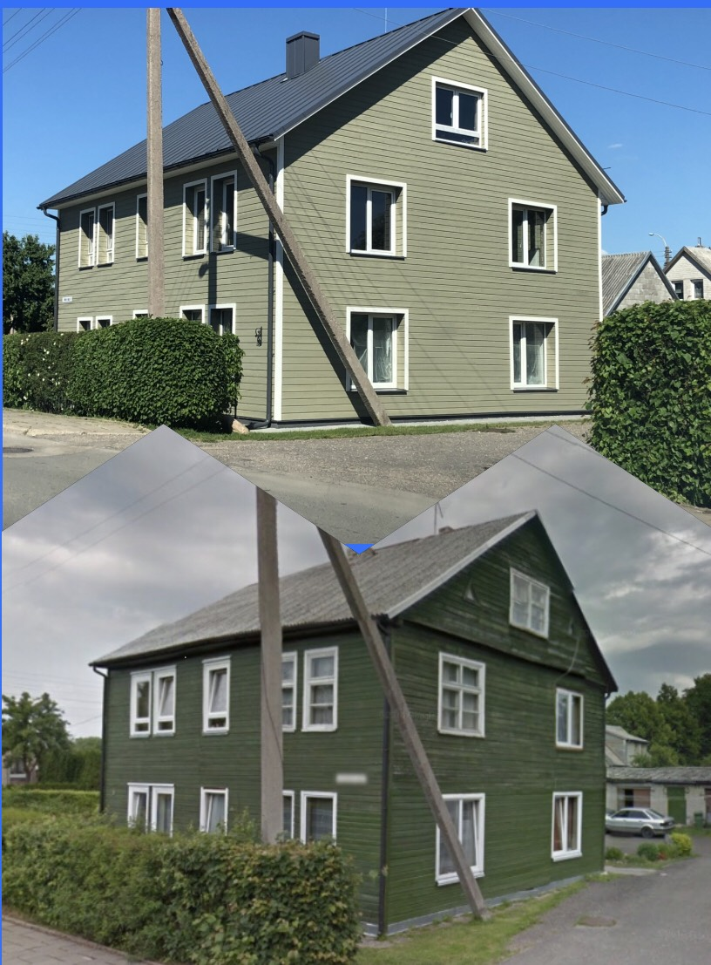
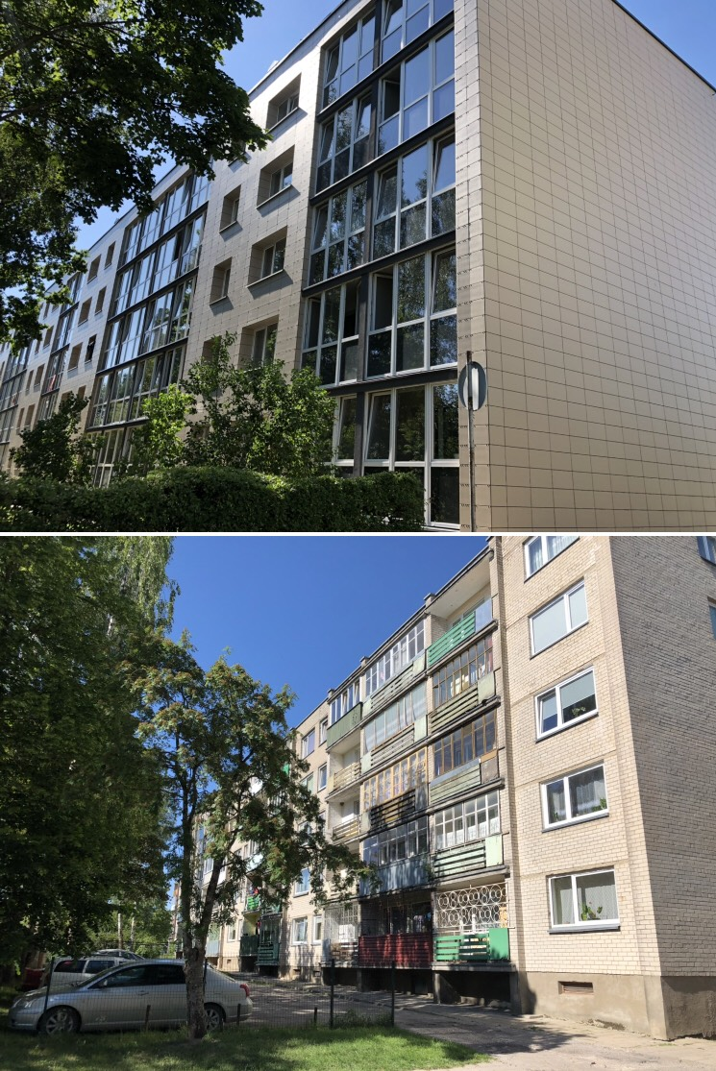
PO
PO
PO
v. Mačernio g.
Plungė
Telšių skg. 8, Plungė
Statybos metai: 1937m.
PRIEŠ
PRIEŠ

Slide 18
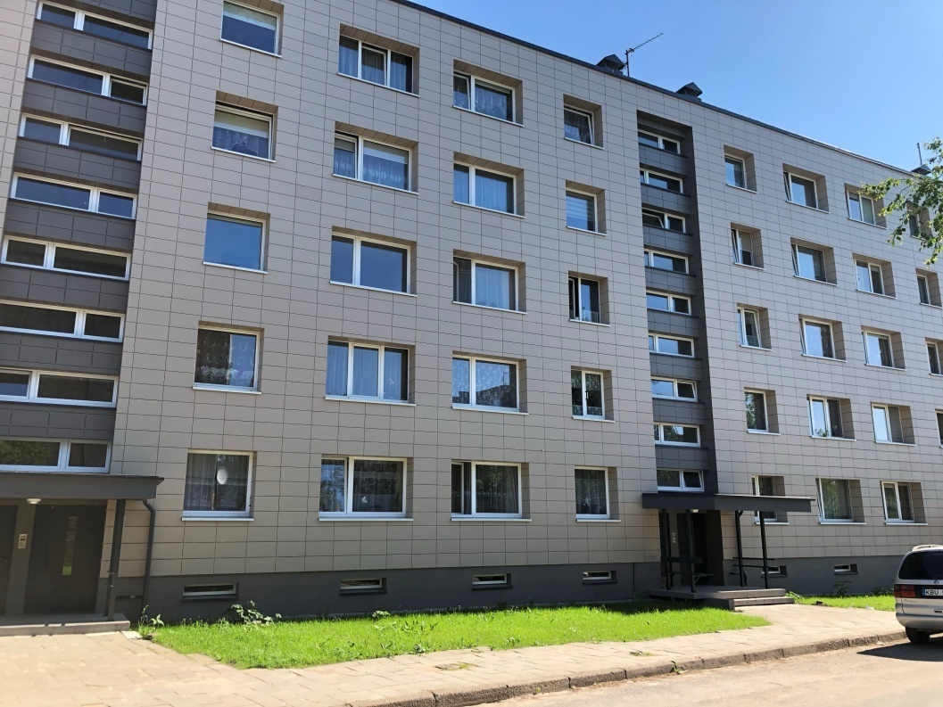
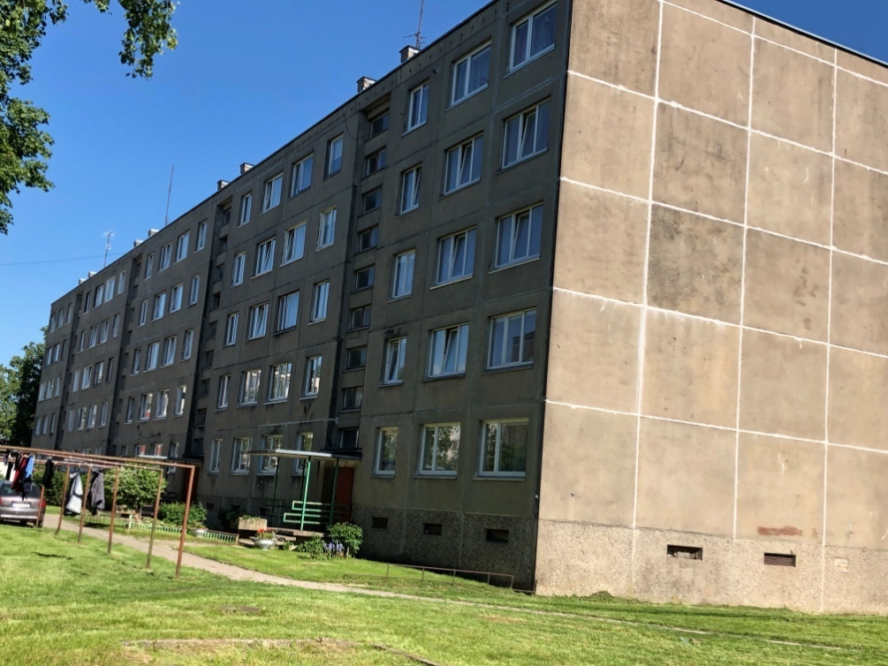
v. Mačernio g., Plungė

Slide 19
Informacija apie daugiabučių gyvenamųjų namų renovacija ( modernizacija) Plungės mieste.
SĮ,, Plungės būstas“ kaip projektų administratoriaus patirtis bendrojo naudojimo objektų administravimo ir pastatų naudojimo ir priežiūros srityje yra 19 metų.
Administruojami 145 vnt. daugiabučių namų ar kitų pastatų.
Administruojamų daugiabučių namų ar kitų pastatų bendras plotas yra : 203726,60kv/m
Per 2014m. - 2019m. periodą, renovacijai buvo pakviesti 35 namai.

Slide 20
Daugiabučių gyvenamųjų namų renovacijos ( modernizacijos) 4 Etapas, Plungės mieste
Per 4 etapo periodą, buvo renovuojami 7 daugiabučiai namai. Iš jų:
Šiuo metu užbaigti 4 namai.
3 daugiabučiai namai planuojami užbaigti iki 2019m. Rugsėjo 1d. ( Gandingos g. 14, Senamiesčio a. 5 ir Telšių g. 12 )
Investicijos už : 1.644’661,35 Eur.

Slide 21
Daugiabučių gyvenamųjų namų renovacijos ( modernizacijos) 5 Etapas, Plungės mieste
Per 5 etapo periodą, 2018-2021m. daugiabučių
namų atnaujinimo (modernizavimo ) projekte vykstančiame šiuo metu dalyvauja 17 daugiabučių gyvenamųjų namų.
5 etapo investicija : 11292507,41 Eur.

Slide 22
DAUGIABUČIŲ NAMU ATNAUJINIMO (MODERNIZAVIMO)
5 ETAPO SĄRAŠAS
1.A.VAIŠVILOS G.7
2. A.VAIŠVILOS G.27
3.MENDENO SKG.4
4. MENDENO SKG.6
5.A.JUCIO G.10
6. A.JUCIO G.6BENDRIJA
7. A.JUCIO G.32 BENDRIJA
8.V.MAČERNIO G.9
9. V.MAČERNIO G.13
10. V.MAČERNIO G.16
11. V.MAČERNIO G.35
12. V.MAČERNIO G.39 BENDRIJA
13. V.MAČERNIO G.43
14. V.MAČERNIO G.61 BENDRIJA
15.VYTAUTO G.27
16.S.NĖRIES G. 4
17. V.MAČERNIO G.3

Slide 24
Daugiabučių gyvenamųjų namų renovacijos ( modernizacijos) 6 Etapas, Plungės mieste
Per 6 etapo periodą, 2019-2022m. daugiabučių namų atnaujinimo (modernizavimo ) projekte dalyvauja 21-eri daugiabučiai gyvenamieji namai.
numatoma 6 etapo investicija :12600000 Eur.

Slide 25
DAUGIABUČIŲ NAMU ATNAUJINIMO (MODERNIZAVIMO)
6 ETAPO SĄRAŠAS:
NAMO ADRESAS
1.DARIAUS IR GIRĖNO 45 16. V. MAČERNIO 11.
2.DARIAUS IR GIRĖNO 47 17.V. MAČERNIO G. 7
3.DARIAUS IR GIRĖNO 43 18.TELŠIŲ G. 30
4.DARIAUS IR GIRĖNO 40 19.LAISVĖS ALĖJA 15
5.LENTPJŪVĖS G.,3 20.LAISVĖ AL.5
6.A. JUCIO G. 36. 21.TELŠIŲ 16
7. A. JUCIO G. 16
8.BIRUTĖS G. 30
9.BIRUTĖS G. 87
10.VYTAUTO G. 22
11.PRAMONĖS 2
12.MAČERNIO 27
13.KONČIAUS 8 (BENDRIJA)
14.JUCIO 8 (BENDRIJA)
15.LAISVE AL 9(BENDRIJA)

Slide 27
Valstybės paramos schema
100% „minkštoji“ dalis (projektavimas; administravimas; techninė priežiūra) – ES lėšos
30% subsidija „kietosioms“ investicijoms - energinį efektyvumą didinančioms priemonėms – VB/KKSP
10% papildoma subsidija - naujo šilumos punkto įrengimas ar esamo neautomatizuoto punkto modernizavimas, šildymo sistemos subalansavimas, įrengiant šilumos apskaitos prietaisus ar daliklių sistemą bei termoreguliatorius – VB/KKSP
100% parama nepasiturintiems gyventojams

Slide 28
Problemos, su kuriomis susiduriama vykdant daugiabučių atnaujinimą.
komunikacijos stoka
nesilaikoma terminų
nepakankama paslaugų ir darbų sutarčių kontrolė
neišreikalaujama kokybė
abejotinų sprendimų pasirinkimas

Slide 29
SĮ,, Plungės būstas “
AČIŪ UŽ DĖMESĮ ☺

